Slide 1
PROGRAM
GURU PEMBELAJAR

Slide 2
Peran Strategis Guru

Slide 5
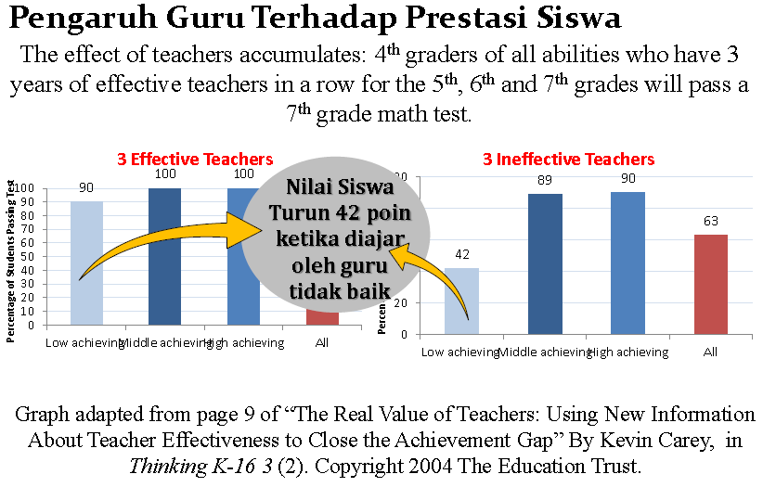

Slide 6
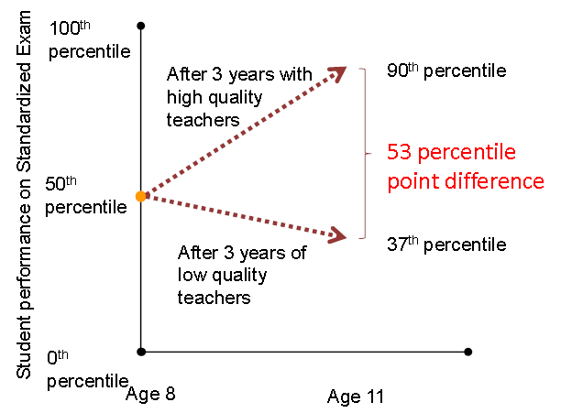
Pengaruh Guru terhadap Prestasi Siswa

Slide 7
Potret Guru Kita

Slide 8
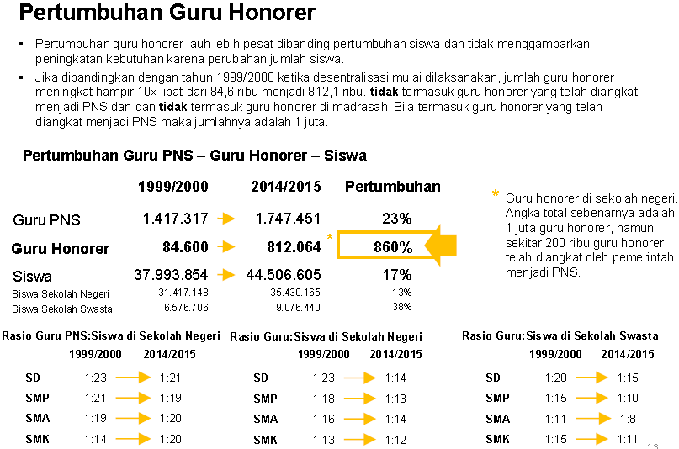

Slide 9
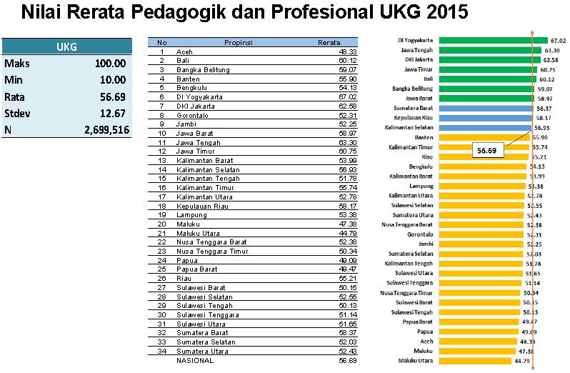

Slide 10
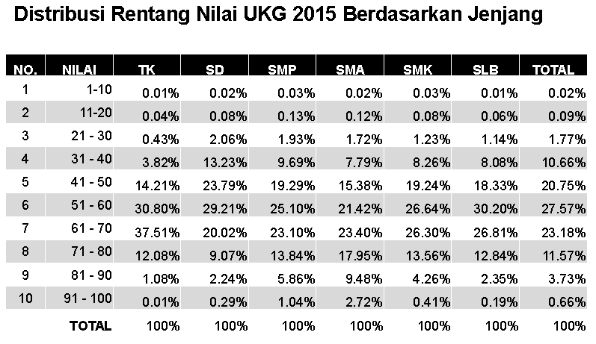

Slide 11
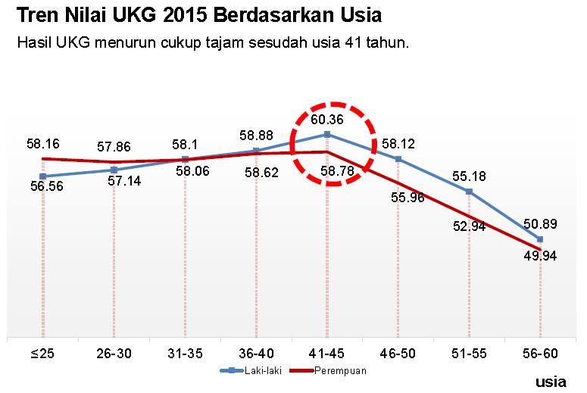

Slide 12
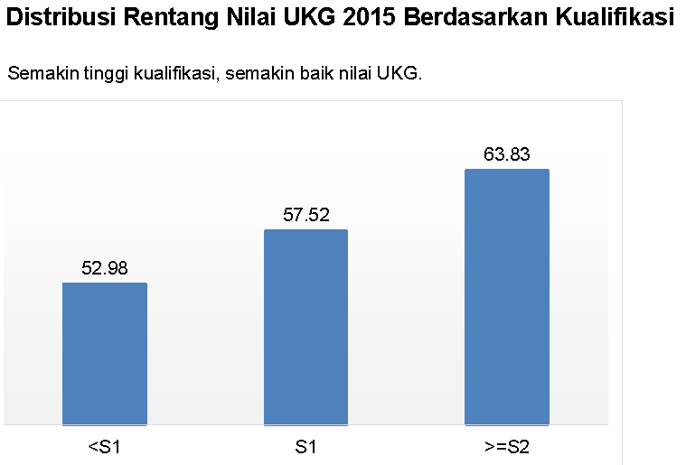

Slide 13
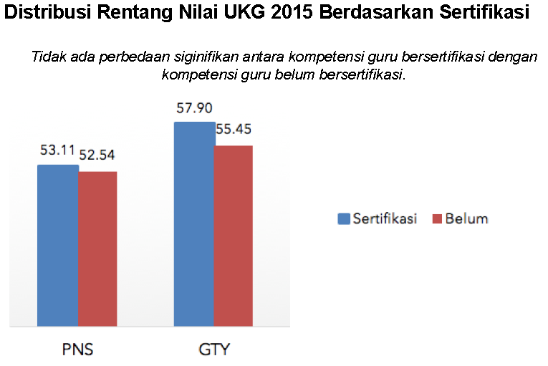

Slide 14
Guru Pembelajar
Guru pembelajar adalah guru ideal yang terus menerus belajar dan mengembangkan diri di setiap saat dan dimanapun.
Ketika seorang guru memutuskan untuk berhenti atau tidak mau belajar, maka pada saat itu dia berhenti menjadi guru atau pendidik.

Slide 16
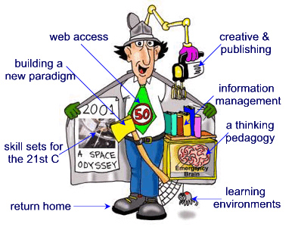
21st century teacher

Slide 17
Guru Pembelajar
Guru pembelajar adalah guru yang ideal yang terus belajar dan mengembangkan (upgrade) diri di setiap saat dan di manapun
Guru pembelajar adalah guru yang senantiasa terus belajar selama dia mengabdikan dirinya di dunia pendidikan

Slide 18
Guru Pembelajar
Guru pembelajar:
guru yang selalu hadir sebagai pendidik dan pemimpin,
guru yang hadir mengirimkan pesan harapan,
guru yang makin menjadi contoh tentang ketangguhan, optimisme, dan keceriaan
bagi peserta didiknya

Slide 20
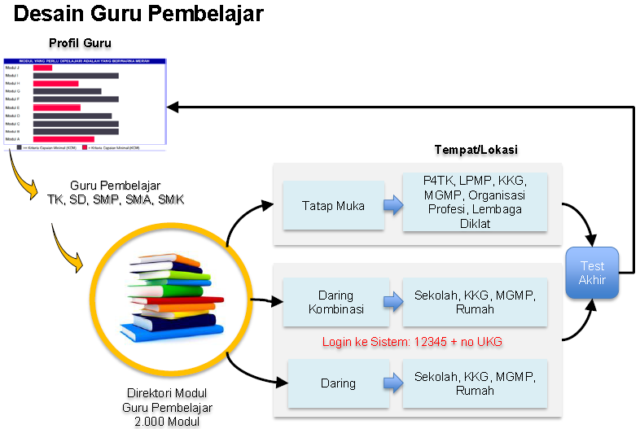

Slide 22
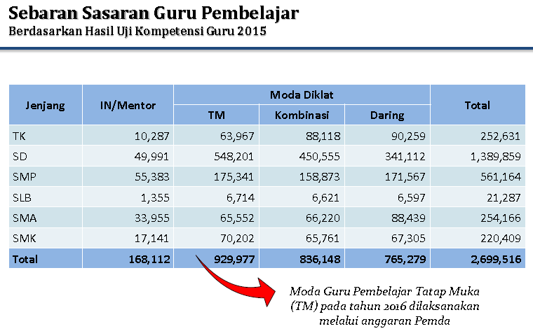

Slide 23
LITERASI

Slide 24
BELUM SEMPAT MERINGKAS BAHAN LITERASI

Slide 25
